Slide 1


Escola Superior de Tecnologia de Setúbal
Aplicação móvel para auxiliar o treino desportivo - Not So Chubby
Licenciatura em Engenharia Informática
DOCENTE | Rossana Santos
AUTORES | César Nero
David Afonso
Filipe Amaral
João Silva
Rúben Ferreira
Nº170221080
Nº170221081
Nº170221082
Nº170221099
Nº170221085

Slide 2
Conceito da aplicação
Título da aplicação: Not So Chubby
Mascote: Chubby, cão mascote que motiva o utilizador na prática de exercícios e que fornece dicas ao longo do uso da aplicação.
Outros objetivos:
Intuito de ajudar o utilizador a perder peso através da prática de exercícios e atividades divertidas.
Atenuar os principais obstáculos que um utilizador encontra quando pretende perder peso.
Ajudar o utilizador na organização de atividades físicas e alimentação.
Entreter o utilizador.
Objectivo-chave da aplicação:
Ajudar o utilizador a perder peso através de atividades dinâmicas.

Slide 3
Conceito da aplicação
Funcionalidades da aplicação:
Iniciar sessão através da Playstore, de modo a guardar o perfil
Visualizar notícias e dicas sobre a componente
Verificar o estado actual (peso/altura/IMC/…)
Localizar zonas de treino, ginásios, zonas para correr, entre outros…
Gerar treinos personalizados
Gerar percursos de corridas com desafios pelo meio
Gerar refeições, calorias ingeridas e outros…
Armazenar um histórico de todo o progresso do utilizador ao longo do tempo
Componente de gamification através de tokens (Ossos do Chubby)
Jogo de entretenimento (Chubby Go Wild)
Público Alvo:
Pessoas com excesso de peso
Pessoas que não sintam confortáveis com o seu peso
Adolescentes e adultos

Slide 4
Mini Aplicações
Gestor de calorias ingeridas (inserir ementa, ver calorias do dia, entre outros…)
Sensor utilizado: Câmera Fotográfica -> Partilhar no Instagram diretamente
Gerador de treino personalizado / percurso de corrida e acompanhamento da atividade
Sensores Utilizados: Acelerómetro (TYPE_ACCELEMOTER), Pedómetro (TYPE_STEP_COUNTER)
Utilização da API Google Maps.
Calendário com programação de todas as atividades
Localizador de 'hotspots' onde é possível ver os ginásios e parques para treinar
Utilização da API Google Maps.
Mini-Jogo -> “Chubby Go Wild”

Slide 5
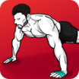


Estudo da Originalidade
Após alguma pesquisa conseguimos constatar que o mercado para o tipo de aplicações semelhantes à nossa já se encontra um pouco saturado, alguns exemplos disto são:
Home Workout (https://play.google.com/store/apps/details?id=homeworkout.homeworkouts.noequipment&hl=en_US)
Google Fit (https://play.google.com/store/apps/details?id=com.google.android.apps.fitness)
8 Fit (https://play.google.com/store/apps/details?id=com.eightfit.app)
Tendo isto em atenção, optámos por diferenciar a nossa aplicação através da gamificação de objectivos de modo a incentivar o público alvo a praticar exercício.
Para tal, existe uma componente lúdica baseada em tokens, que o utilizador pode obter através da execução de exercícios ou desafios.
Os tokens podem servir para comprar poderes e ajudas no jogo Chubby Go Wild, assim como base de avaliação para o sistema de ranking dos utilizadores.

Slide 6
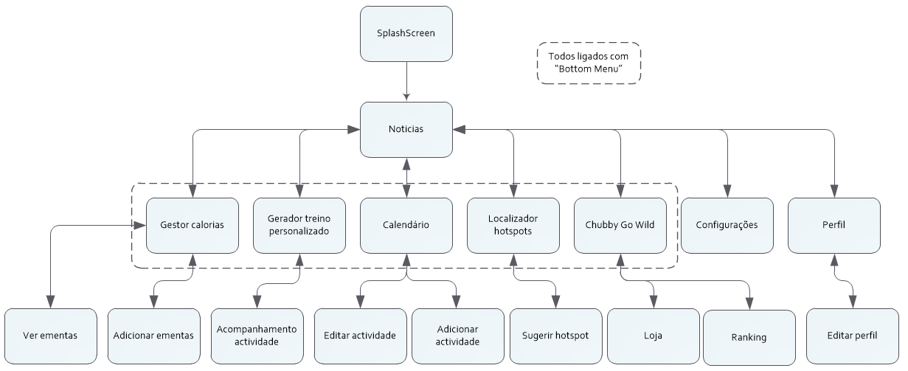
Esquema da navegação

Slide 7
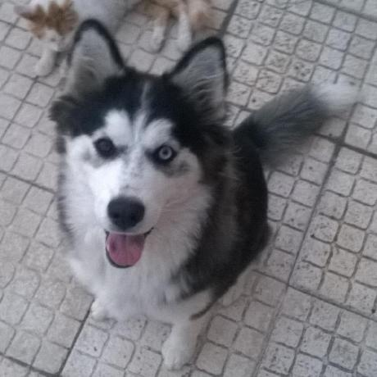
Icon
Inspirado no animal de estimação de um dos elementos do grupo
Mascote da aplicação - Chubby

Slide 8
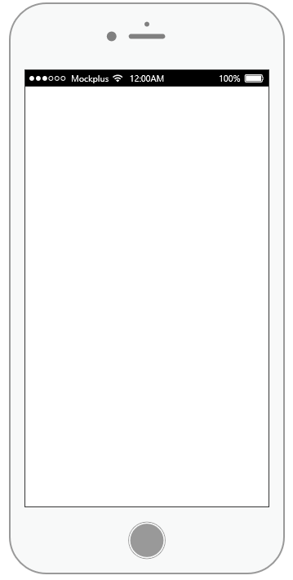
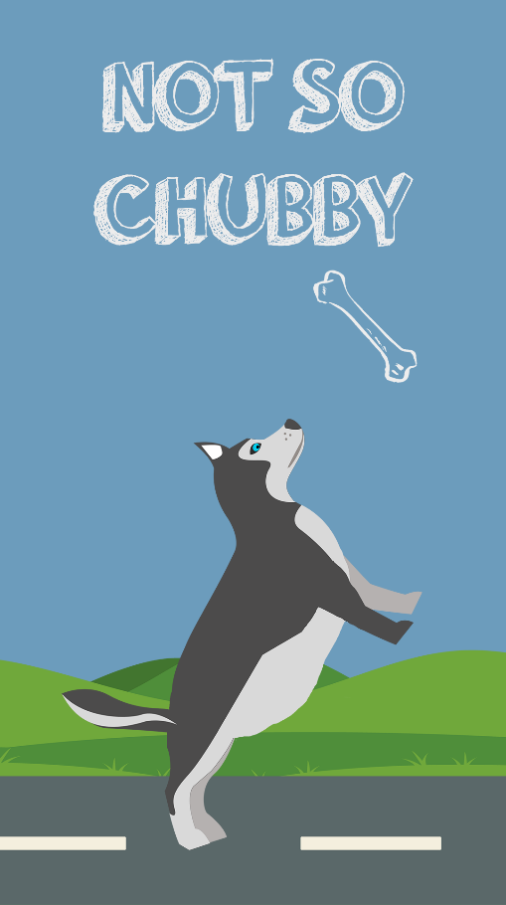
Splash Screen

Slide 9
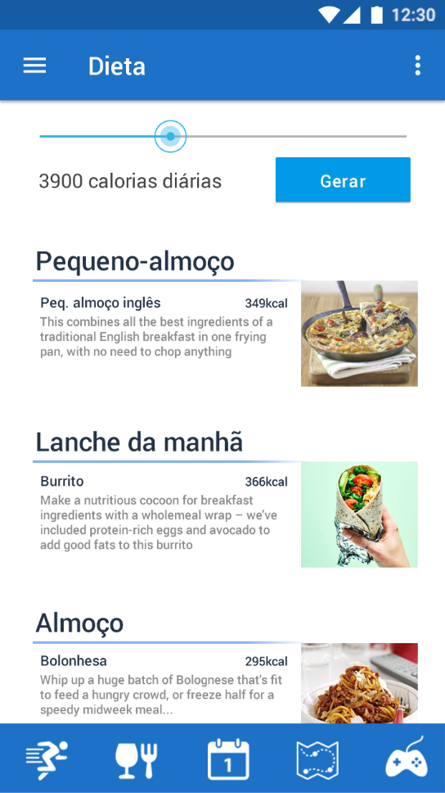
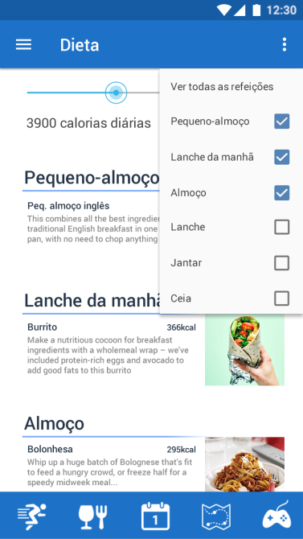
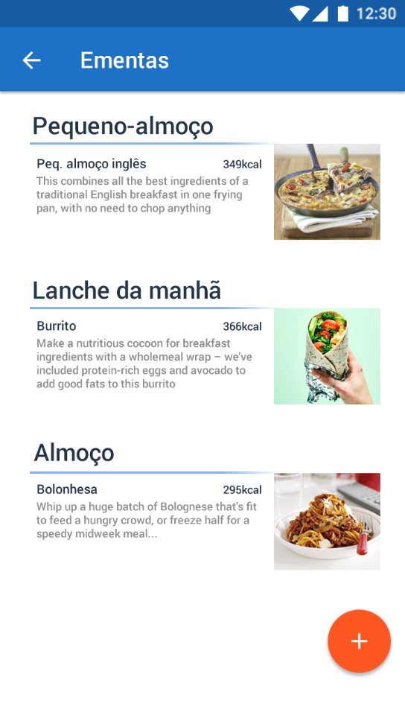
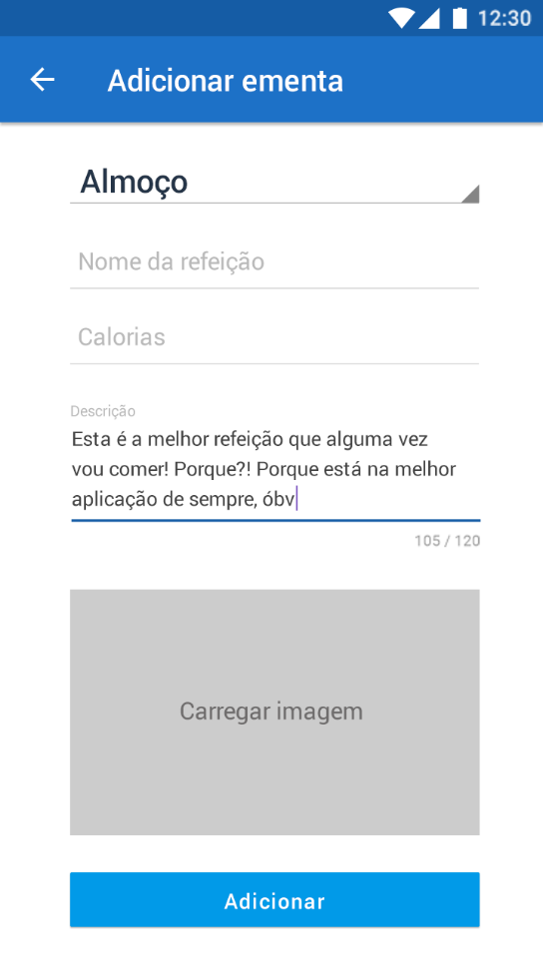
Gestor de calorias
(ecrã principal)
(ecrã principal – menu)
(todas as ementas)
(adicionar ementa)

Slide 10
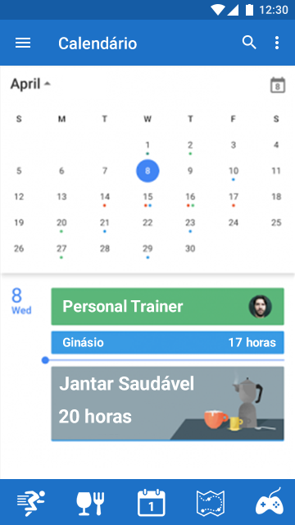
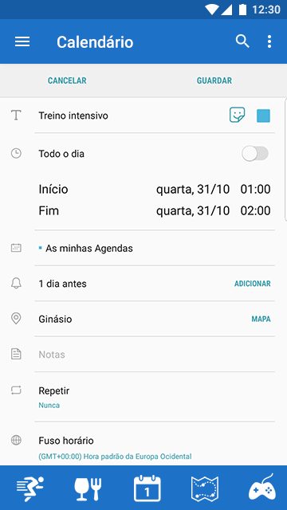
Calendário
(vista principal)
(adicionar/editar actividade)

Slide 11
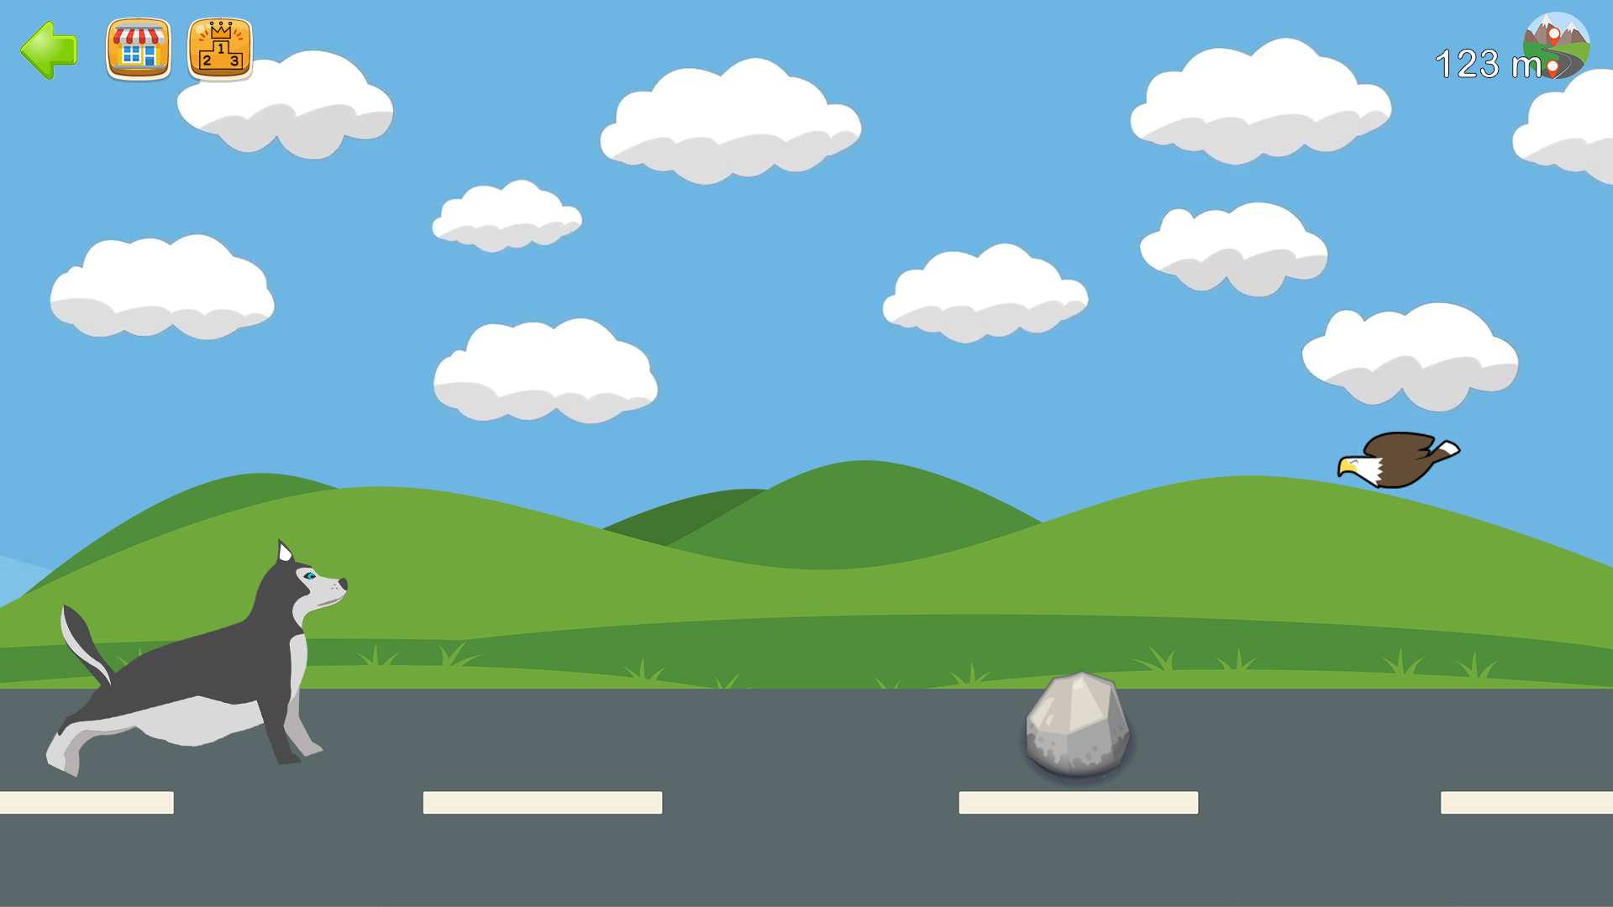
Chubby Go Wild
(imagem do jogo em landscape)

Slide 12
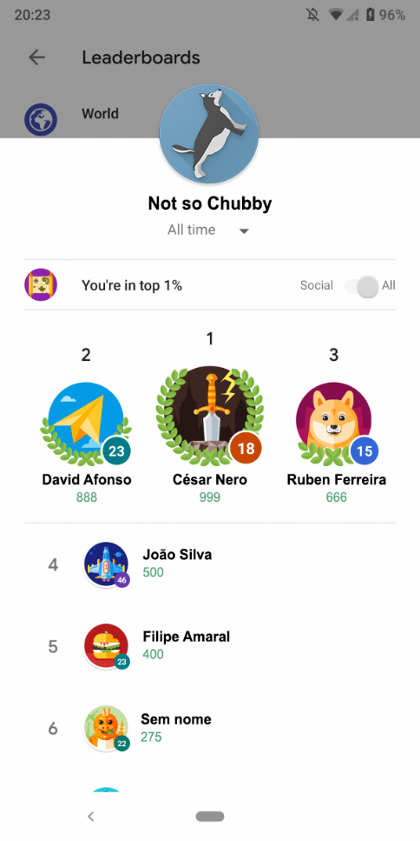
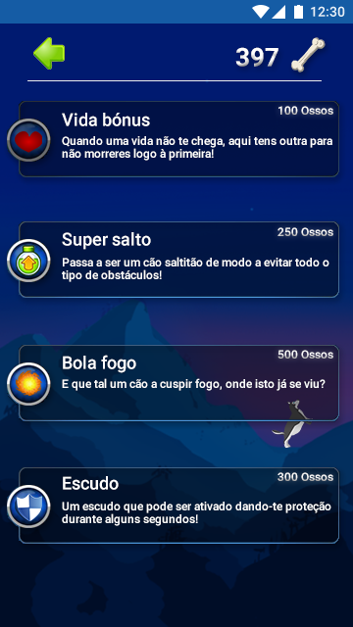
Chubby Go Wild
(ranking)
(loja)

Slide 13
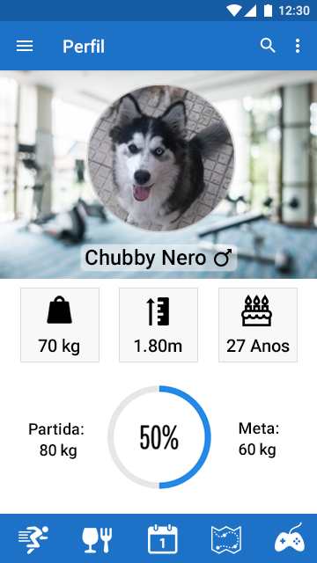
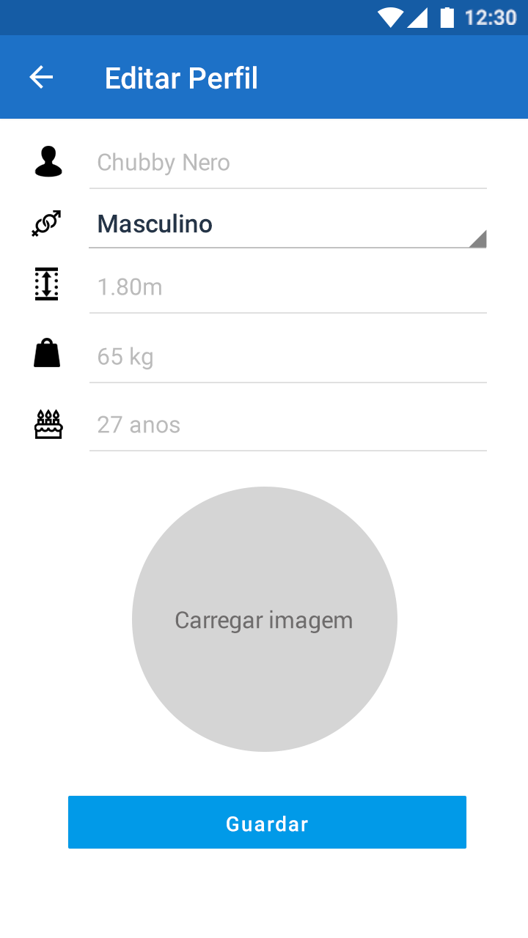
Perfil
(ecrã principal)
(editar perfil)

Slide 14
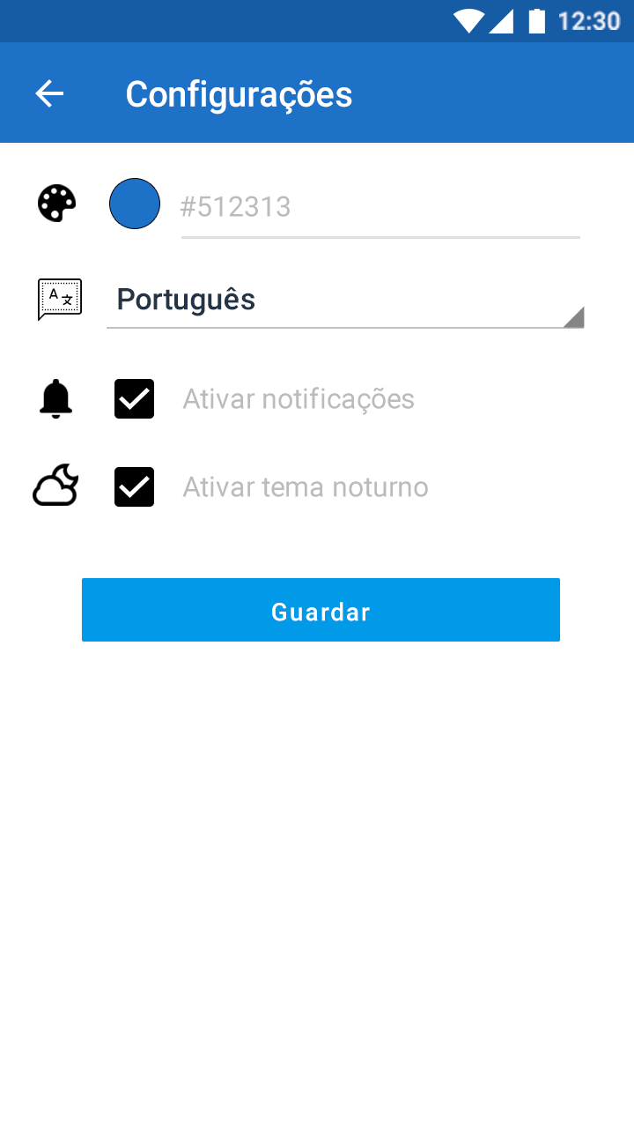
Configurações
(configurações)

Slide 15
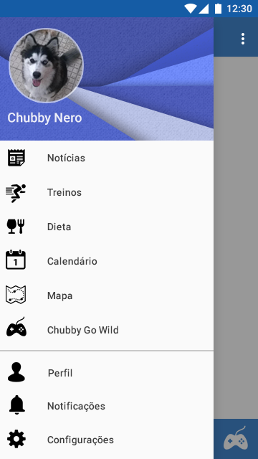
Navigation Drawer Menu
(menu lateral)

Slide 16
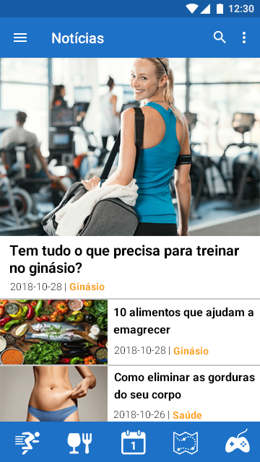
Notícias
(notícias)

Slide 17
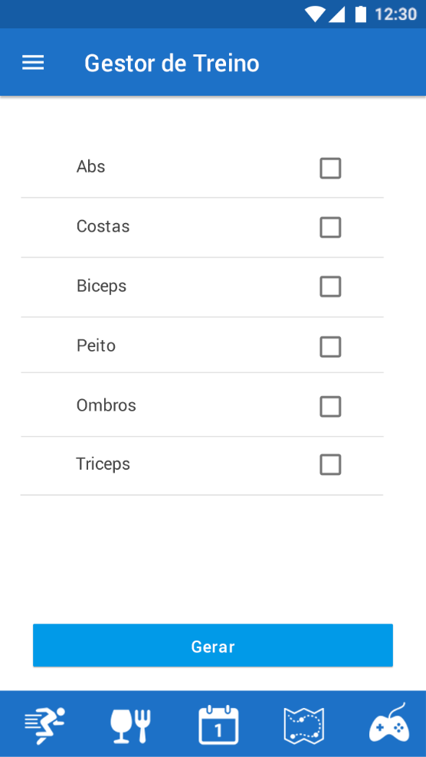
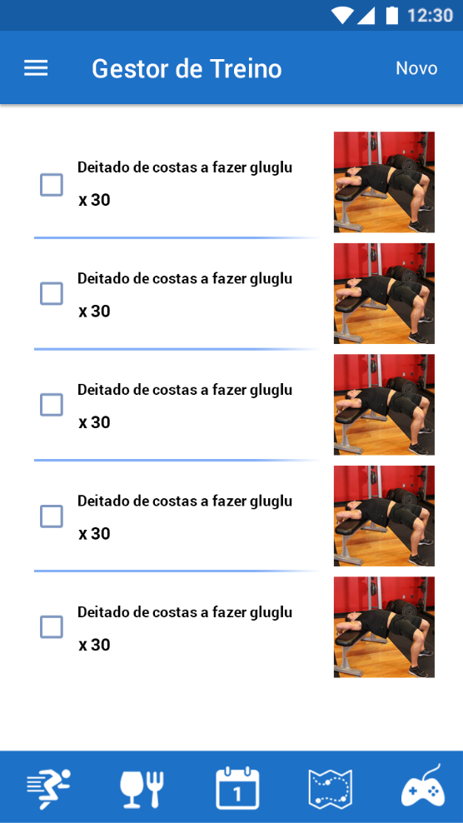
Gestor de treino
(gerador de treino)
(acompanhamento de treino)

Slide 18
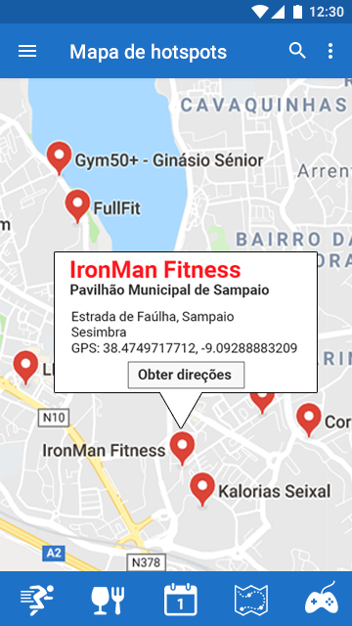
Localizador de locais de treino
(locais de treino)

